Slide 1
Автоматизированная банковская система – как инструмент информационной безопасности банка
Аркадий Лобас (АО «ФлексСофт»)

Slide 2
Классический подход к построению ИБ в банке
Защита внешнего периметра, серверов, сетей, компьютеров
А как же?
Защита данных АБС ? Защита технологий доступа и обмена с АБС ? Защита от злонамеренных действий сотрудников ?
Notes:
Схем, содержащих различные варианты информационной безопасности, можно привести огромное множество.
У каждого банка как правила выработана своя схема защиты с учетом своей специфики.
Объединяет все эти схемы одно – АБС защищается снаружи. Все, что внутри – живет в отрыве от контура безопасности банка. В том числе рабочее место , непосредственно имеющее доступ к АБС , как правило является наиболее вероятной точкой потенциального взлома серверов АБС , т.к. как правило с рабочего места дают доступ к серверам АБС.

Slide 3
Типовые риски, возникающие при работе с АБС
Не соответствие стандарту информационной безопасности Банка России, отсутствие сертификации;
Данные и операции не защищены. Возможность просмотра и изменения любых данных под пользователем-администратором;
Несанкционированный доступ к информации в личных целях (персональная информация, остатки на счетах и т.д.);
Наличие физического доступа к серверам АБС с рабочего места (получение несанкционированного доступа к серверам, взлом сервера с рабочего места);
При неправильной интеграции не защищены сами данные (выгрузили текстовый файл из АБС с платежами на сетевой диск);
Возможность входа под чужой учетной записью, злонамеренные действия сотрудников.
Список можно продолжать…

Slide 4
Почему сегодняшняя АБС зачастую
является «незапертой дверью» в ИБ банка?
Основное препятствие – устаревшие технологии и устаревшая архитектура большинства существующих систем
Как сделать АБС эффективным элементом ИБ?
Переход на качественно новые технологии и новую архитектуру АБС;
Встроенные механизмы безопасности в АБС;
Применение BPM и переход на процессный подход работы с данными.
Подробнее далее

Slide 5
Требования к архитектуре инновационной АБС
- Тонкий клиент; - Защищенный доступ к приложению через proxy; - Встроенная защита от взлома приложений OWASP TOP-20.
- Нет пользователей на сервере БД/сервере приложений; - Доменная аутентификация + сертификаты SSL + локальные токены + аутентификация доступа у клиента; - Доменная аутентификация сервисов API.
- Контроль доступа к данным через workflow; - On-line анализ подозрительных действий и защита от фрода.
- Встроенная ЭЦП в BPM – на рабочей станции/на сервере; - Проверка ЭЦП при обработке данных/при интеграции; - Шифрование и маскирование чувствительных данных.
- Высокая производительность и обеспечение работы 24*7; - Наличие сертификаций; - Соответствие стандарту ИБ Банка России.

Slide 6
Как должна выглядеть современная АБС
Высокая производительность
на сверхбольших объемах и
режим работы 24x7
Соответствие стандарту ИБ
Отечественное ПО
Современные технологии
Открытая архитектура
Гибкий инструментарий
Конструктор бизнес-процессов
Архитектура «Платформы FXL» построена с использованием опыта автоматизации федеральных и системообразующих банков
Notes:
4) Современные технологии – www буквы красивые синие с объемом;
1) Высокопроизводительное решение
2) Уникальная архитектура работает 24х7!!!
3) Гибкая адаптивная архитектура
Открытая архитектура
Легкая в сопровождении; Архитектура позволяет вывести эксплуатацию системы на другой уровень; Даст возможность развиваться банку на платформе; В почта банке не было остановки обслуживания из-за нашей системы
Опыт построения розницы (Использован опыт разных систем, в том числе и негативный)

Slide 7
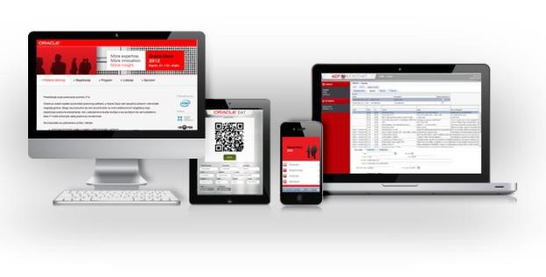
Современная АБС должна быть построена с
использованием инновационных технологий
Передовые стандарты, высокая безопасность
Поддержка BPMN нотации
Использование технологии вычислений в памяти
Тонкий клиент, мультиверсионность браузеров
Кроссплатформенность

Slide 8
Открытость «Платформы» для заказчика
Внесена в реестр отечественного ПО
«Платформа FXL»
Имеет настраиваемое открытое API, поддерживает широкий перечень транспортных протоколов
Код «Платформы FXL» открыт для банка
Бизнес-процессы являются открытыми настройками
ADF Framework имеет бесплатную версию и открытые исходные коды
Системное ПО
«Платформы FXL»
Поддержка сервера приложений с открытым исходным кодом
Коробочная версия на СУБД Oracle
Проработана архитектура и сделан пилот на Apache Ignite

Slide 9
Благодарю за внимание!
Контактная информация
АО «ФлексСофт»
127055, г. Москва ул. Новолесная, д.2, оф.3 Тел.: +7 (495) 788-03-25 e-mail: info@flexsoft.com

